Slide 1



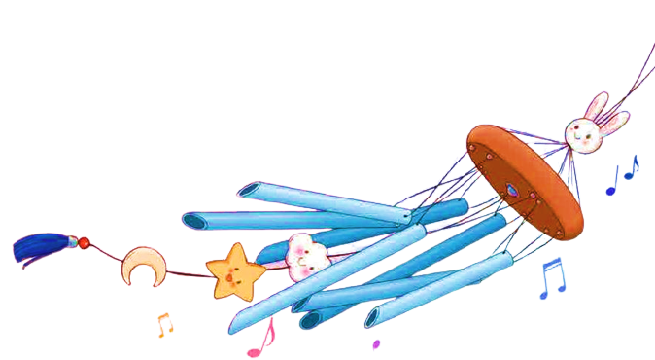
TIẾT 3

Slide 2



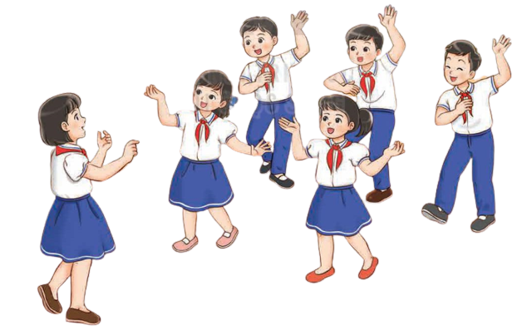
Trò chơi: “Ai nghe tài hơn”
Luật chơi: Một bạn đứng lên bảng và quay lưng xuống dưới lớp. Các bạn ở dưới lớp đứng dậy hát (số lượng tùy ý) để bạn đứng trên bảng đoán có bao nhiêu bạn đang hát. HS trả lời đúng sẽ có thưởng.

Slide 3

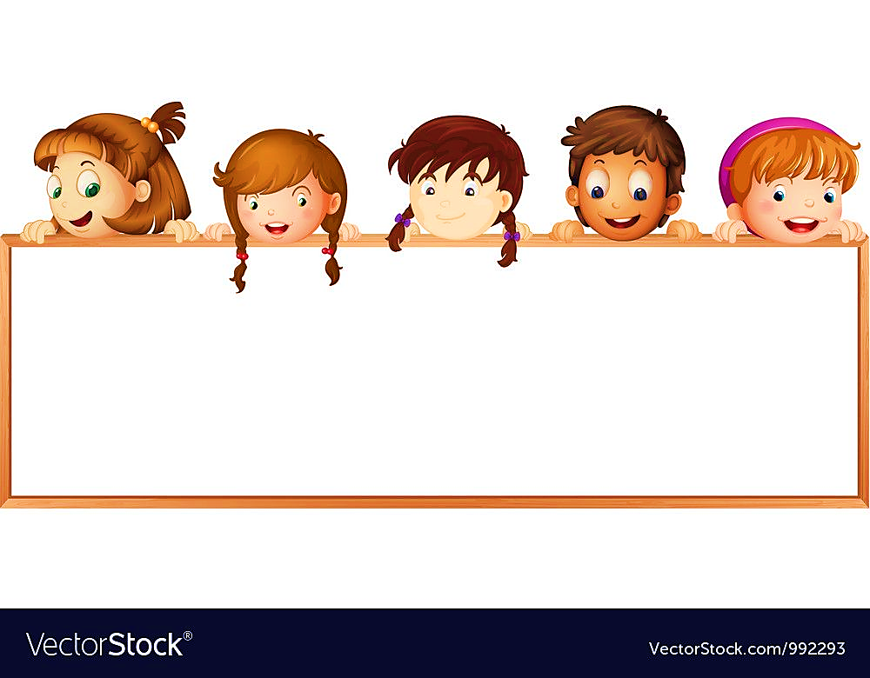


Nhạc và lời: Lê Vinh Phúc

Slide 4


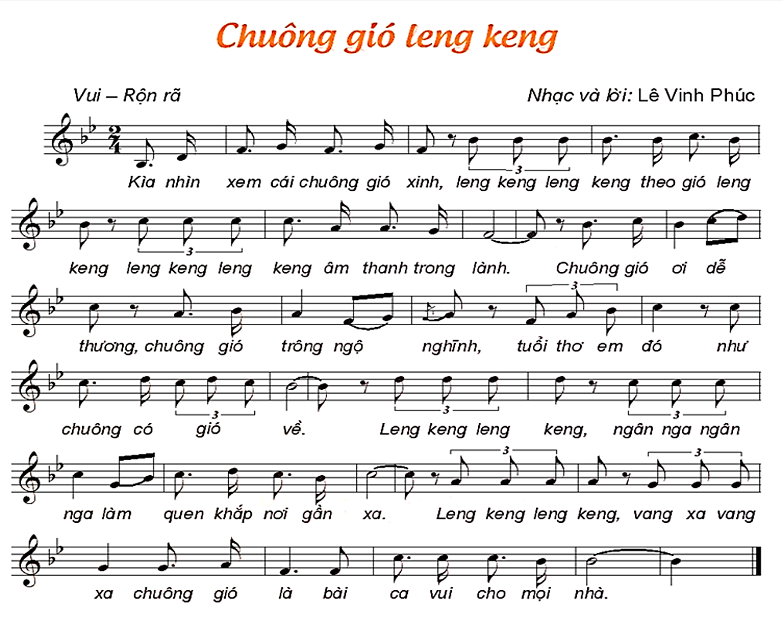
HÁT MẪU
GIAI ĐIỆU

Slide 5
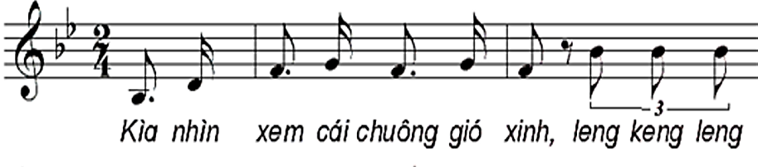
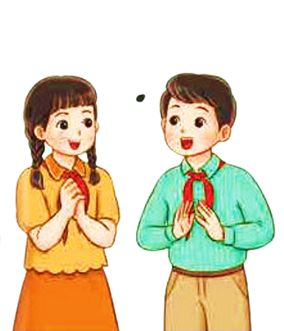

NHẠC ĐỆM

Slide 6

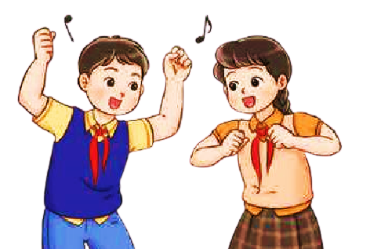
NHẠC ĐỆM

Slide 7
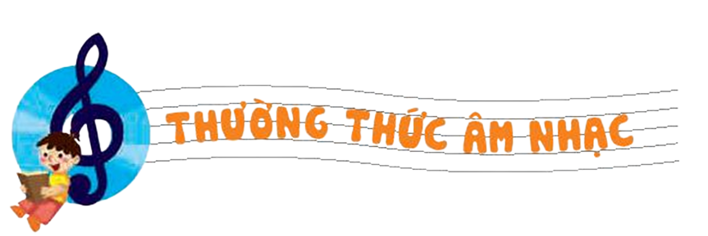

Slide 8
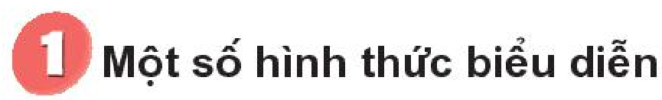


ĐƠN CA

Slide 9
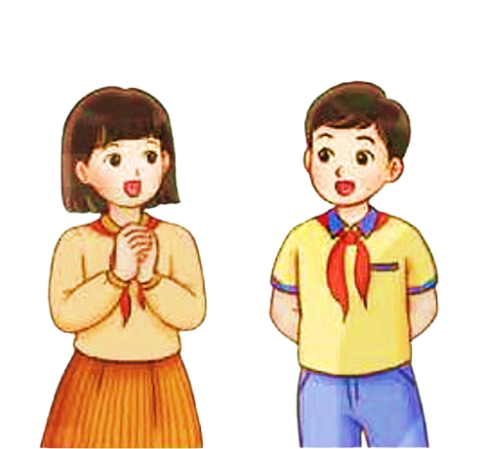
SONG CA

Slide 10

TAM CA

Slide 11
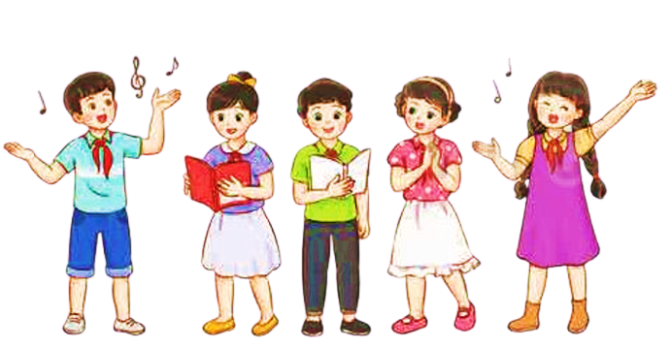
TỐP CA

Slide 12
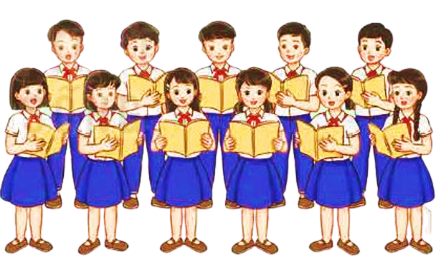
ĐỒNG CA

Slide 13
